Slide 1
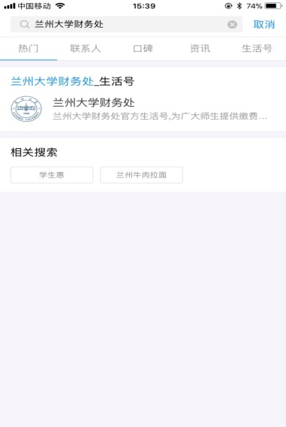
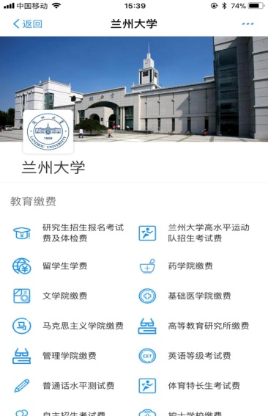
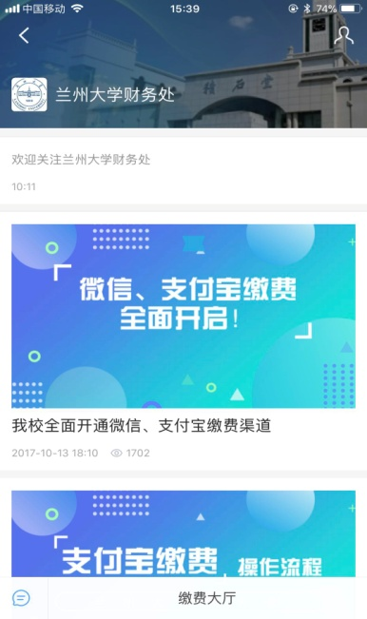
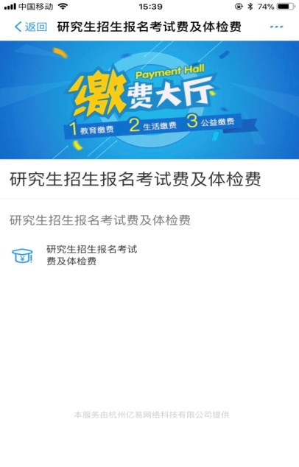
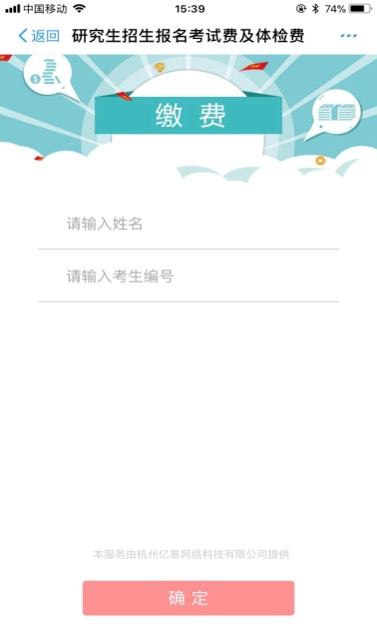
2.关注，并进入缴费大厅
复试报名缴费流程
1.打开支付宝，查找：兰州大学财务处
3.点击研究生复试报名费及体检费
4.点击研究生复试报名费及体检费，填写个人信息缴费

